Slide 1
Visual Attention
Deep Learning 32
세종대학교 고승호

Slide 2
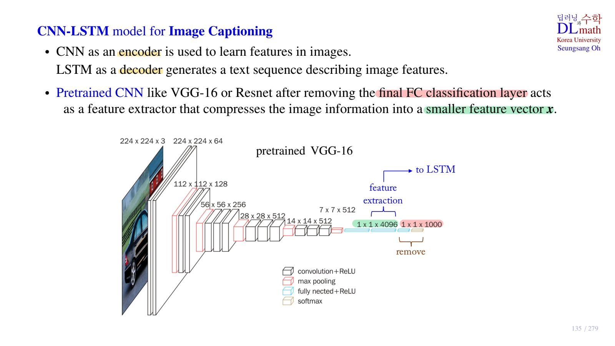

Slide 3
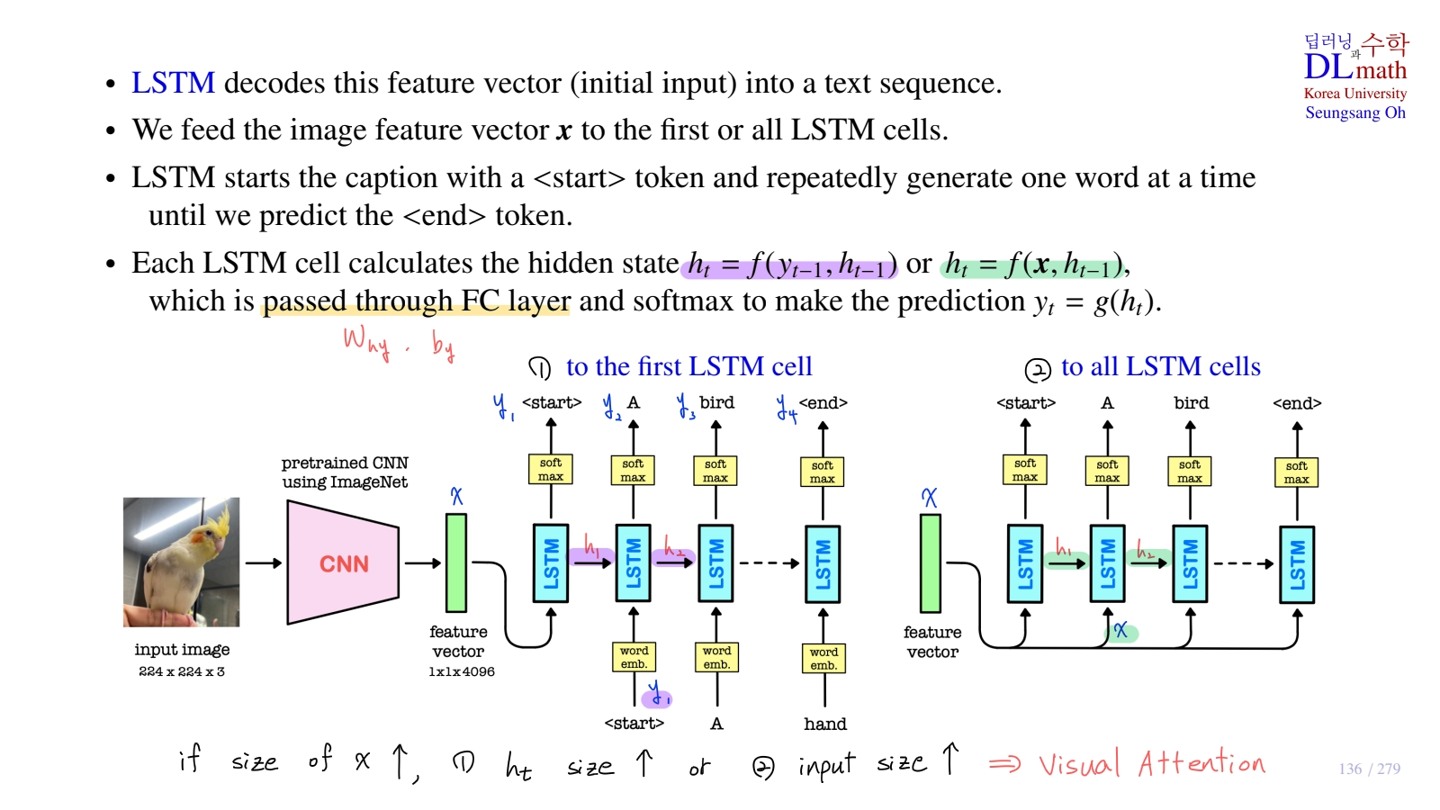

Slide 4
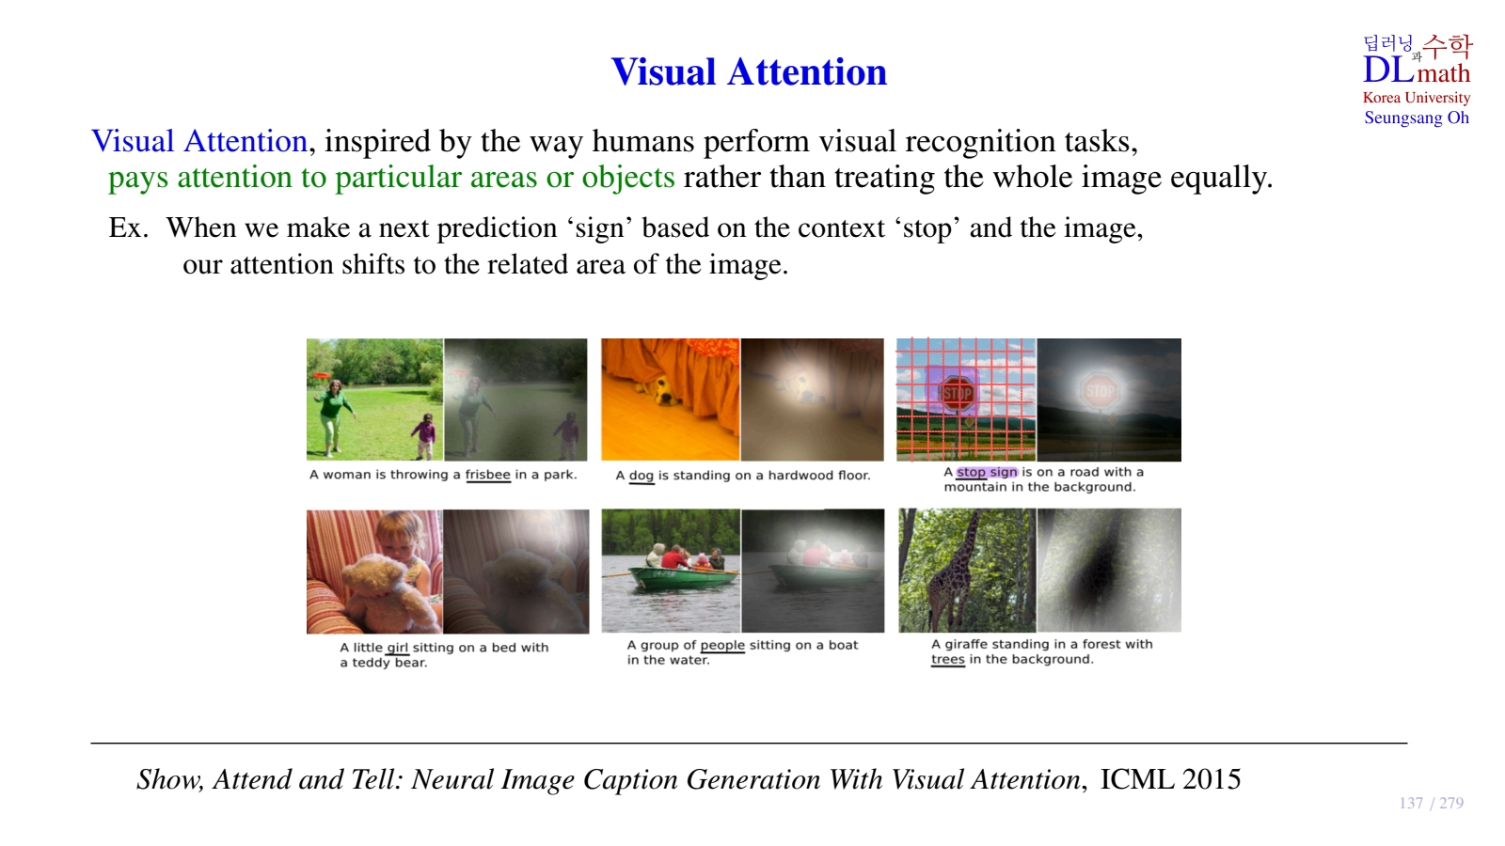

Slide 5
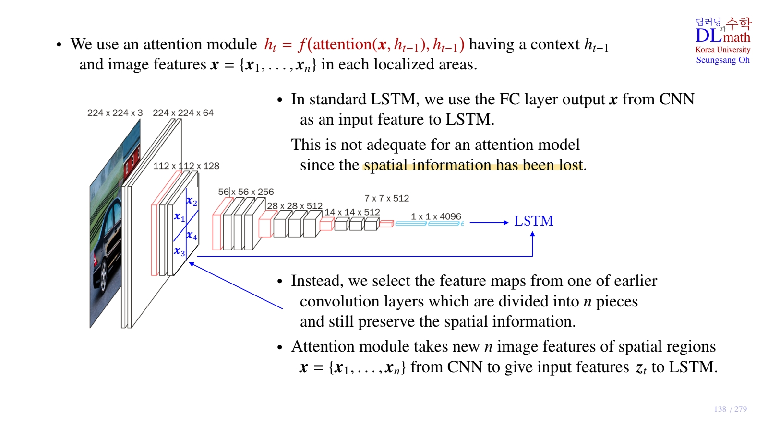

Slide 6
